Slide 1

PERANCANGAN SISTEM POINT OF SALE BERBASIS WEB PADA CV INFORMASI GUNUNG MAS SEJAHTERA
Muhamad Rizki Alfian
2016230160

Slide 2
Latar Belakang
Kebutuhan mesin fotocopy yang semakin besar
Kurangnya manajemen pengelolaan penjualan, stok barang dan pelaporan pada CV Gunung Mas Sejahtera.
Perancangan sistem informasi point of sales berbasis web pada CV Gunung Mas Sejahtera

Slide 3
Rumusan Masalah
Bagaimana membangun sistem informasi point of sale berbasis web pada CV Gunung Mas Sejahtera ?
Apa saja yang menjadi kendala dalam proses membangunan sistem informasi point of sale berbasis web pada CV Gunung Mas Sejahtera ?

Slide 4
Batasan Masalah
Aplikasi ini tidak membahasan manajemen keuangan hanya membahas laporan penjualan.
Aplikasi ini hanya mebahas manajemen pembayaran secara cash atau tunai, dan tidak menggunakan sistem pembayaran secara kredit ataupun cicilan.
Aplikasi ini tidak membahas laporan pemasukan barang dan proses permintaan barang masuk, hanya sebatas memonitoring stok barang.

Slide 5
Tujuan Dan Manfaat
Tujuan
Tujuan dari penyusunan penulisan laporan kerja praktek ini adalah :
Menyelesaikan mata kuliah kerja praktek.
Membangun sistem informasi point of sale berbasis web pada CV Gunung Mas Sejahtera.
Menganalisis kendala dan permasalah yang terjadi pada penjualan, stok barang dan pelaporan pada CV Gunung Mas Sejahtera.
Manfaat
Manfaat yang diperoleh dari penyusunan penulisan laporan kerja praktek ini adalah:
Membangun sistem basis data produksi untuk mempermudah administrasi data dan mempersingkat waktu administrasi
Kendala yang terjadi pada penjualan, stok barang dan pelaporan pada CV Gunung Mas Sejahtera ini dapat teratasi dengan baik.

Slide 6
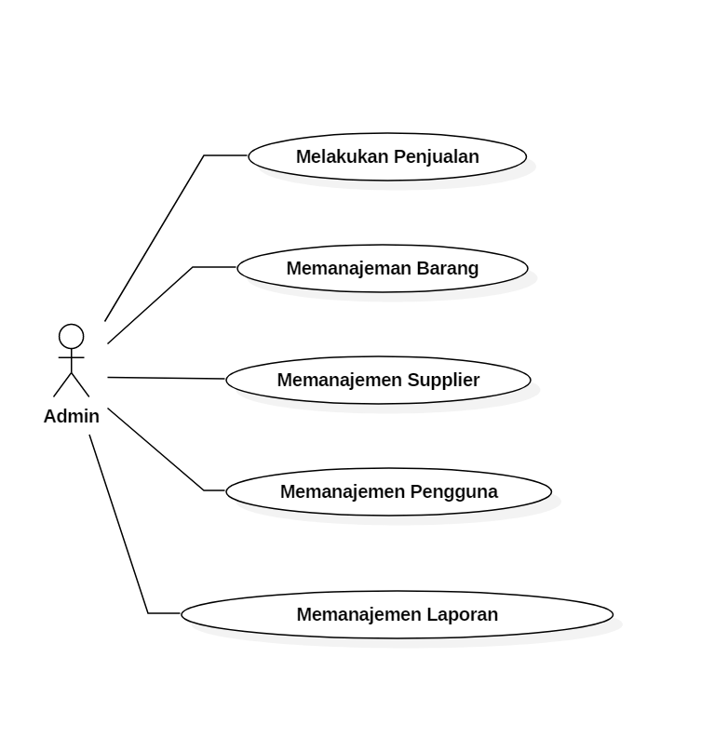
Use Case Aplikasi

Slide 7
Demo Aplikasi

